Slide 1
Les 11
De bouw van een atoom

Slide 2
leerdoel
Je weet hoe een atoom is opgebouwd
Je weet hoe de atomen in het periodiek systeem zijn gerangschikt.
Je weet wat een massagetal is en een atoomnummer

Slide 3
Herhaling
Wat is een molecuul?
Wat is een atoom?

Slide 4
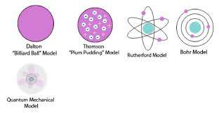
atoommodel

Slide 5
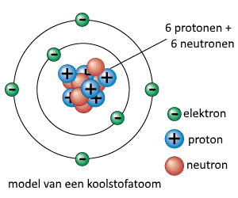
atoommodel
De kern bestaat uit protonen en neutronen.
Om de kern draaien elektronen.
lading 0 = dan zijn er evenveel protonen als neutronen.

Slide 6
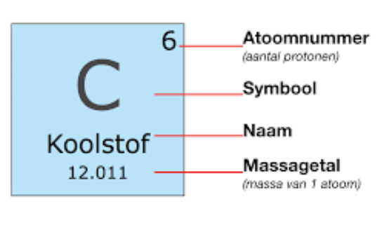
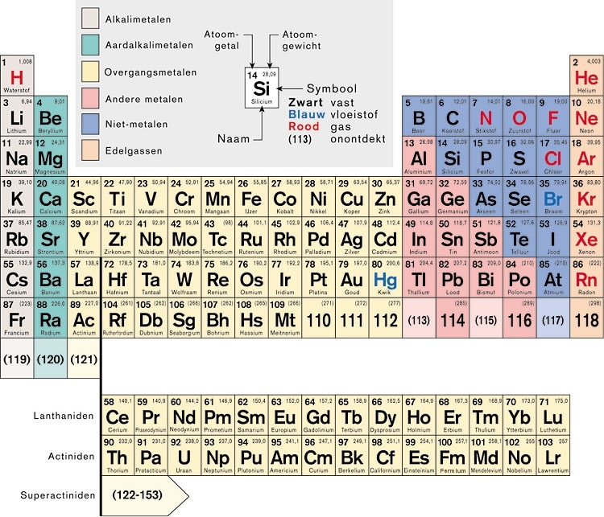
Periodiek systeem

Slide 7
Periodiek systeem uitgelicht
Atoomnummer = aantal protonen in de kern
Atoommassa = massa van het atoom
Hoeveel protonen zitten er in het C-atoom?
Hoeveel neutronen zitten er in dit atoom?
6
6

Slide 8
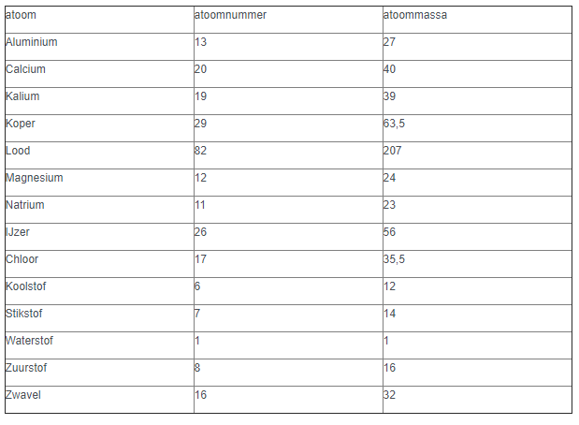
Vraag 1

Slide 9
Vraag 1

Slide 10
Massa
De massa wordt uitgedrukt in u
1 u = 1,7 x 10⁻²⁷ kg.
De massa van elektronen is heel erg klein en wordt nu nog verwaarloost.
Het massagetal is 12 u.
Wat is de massa van 1 C-atoom?
m = 12 x 1,7 x 10⁻²⁷= 2,04 x 10⁻²⁶ kg

Slide 11
Vraag 2
Bereken de massa van (in u):
Koolstofdioxide
b. Ammoniak
c. Methaan
d. glucose
CO₂ =
12 + 32 = 44 u
NH₃ =
14 + 3 x 1 = 17 u
CH₄ =
12 + 4 x 1 = 16 u
C₆H₁₂O₁₆=
6 x 12 + 12 x 1 + 6 x 16 = 180 u

